Slide 1

FocusMate
Avtor: Marko Busnja
Mentor: Rok Urbanc
Predmet: NRP

Slide 2
Začetek
Analiza trga
Ideja
Analiza uporabnikov
Izdelava

Slide 3
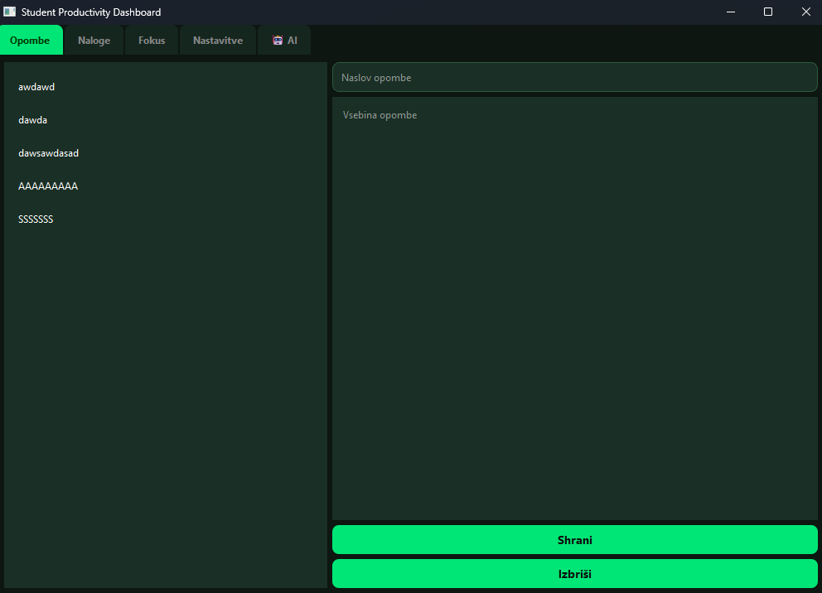
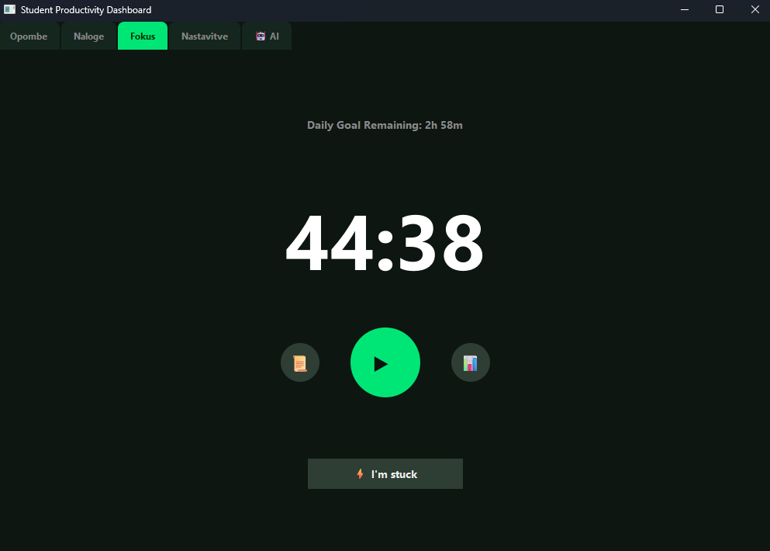
Aplikacija

Slide 4
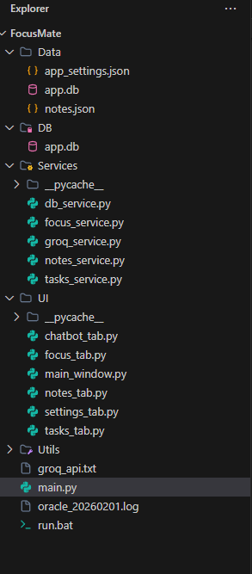
Delovanje
-3 slojna arhitektura
-Iz main.py v tab.py v service.py (lazje nadgrajevati in urejati)

Slide 5
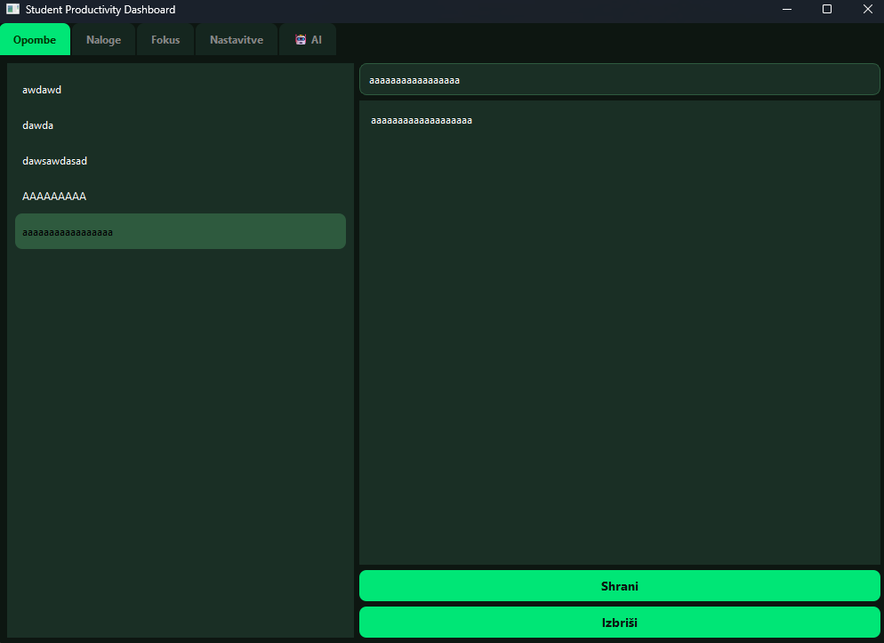
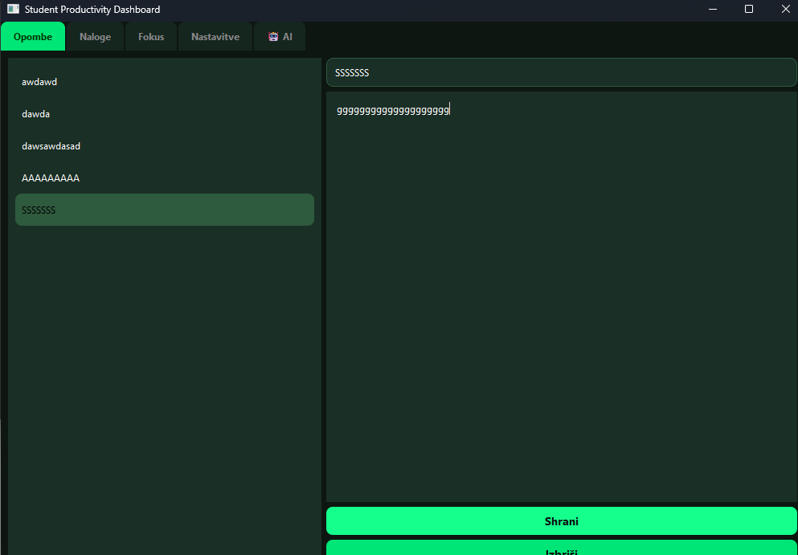
Opombe

Slide 6
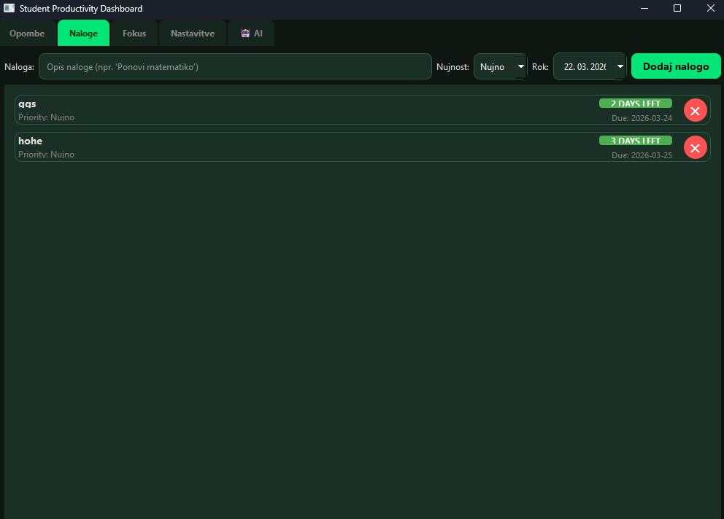
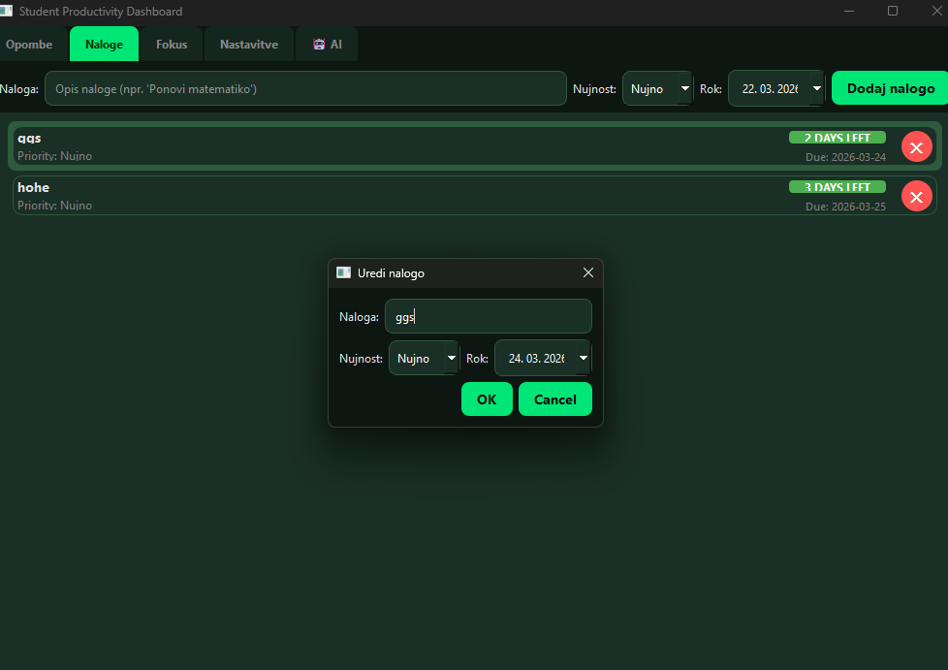
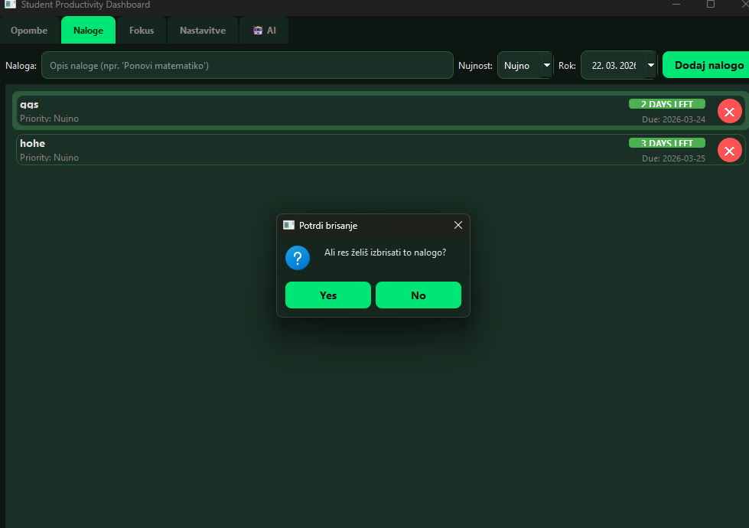
Naloge

Slide 7
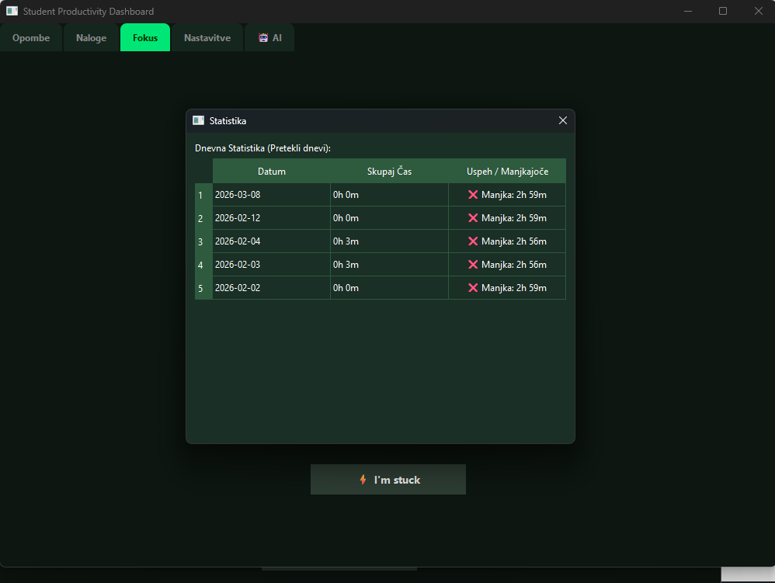
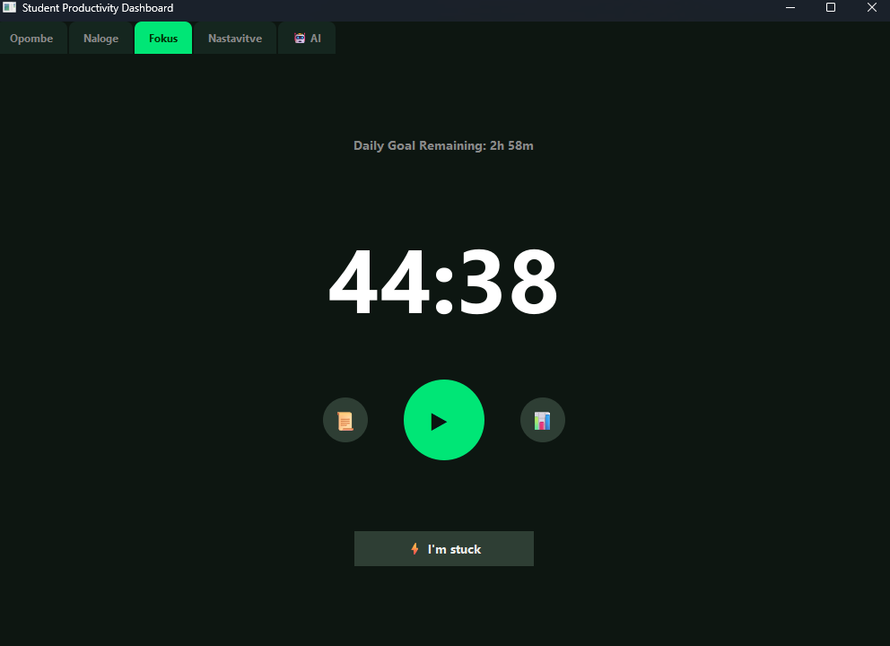
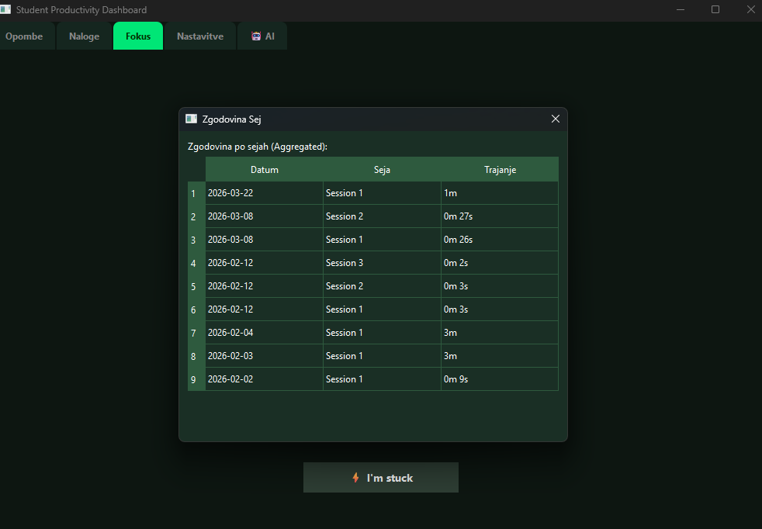
Fokus

Slide 8
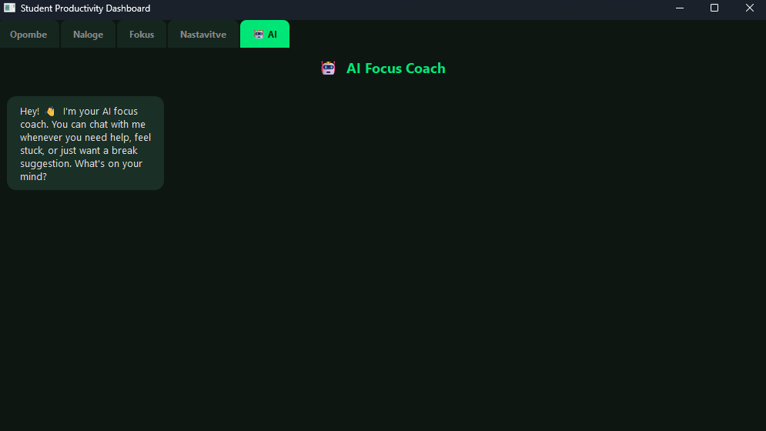

Slide 9
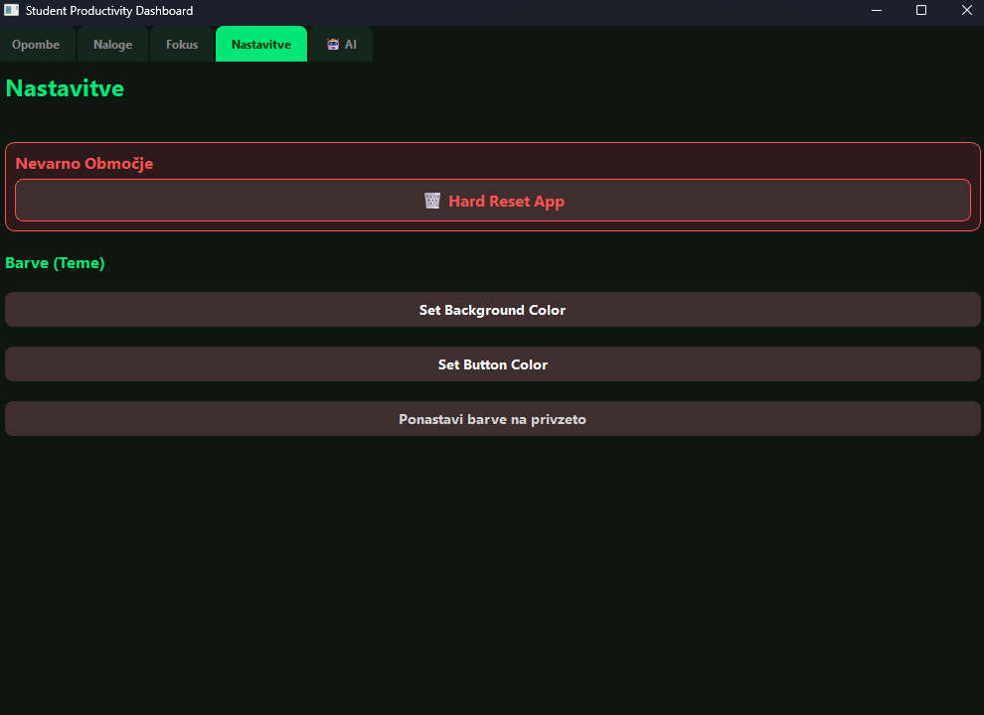
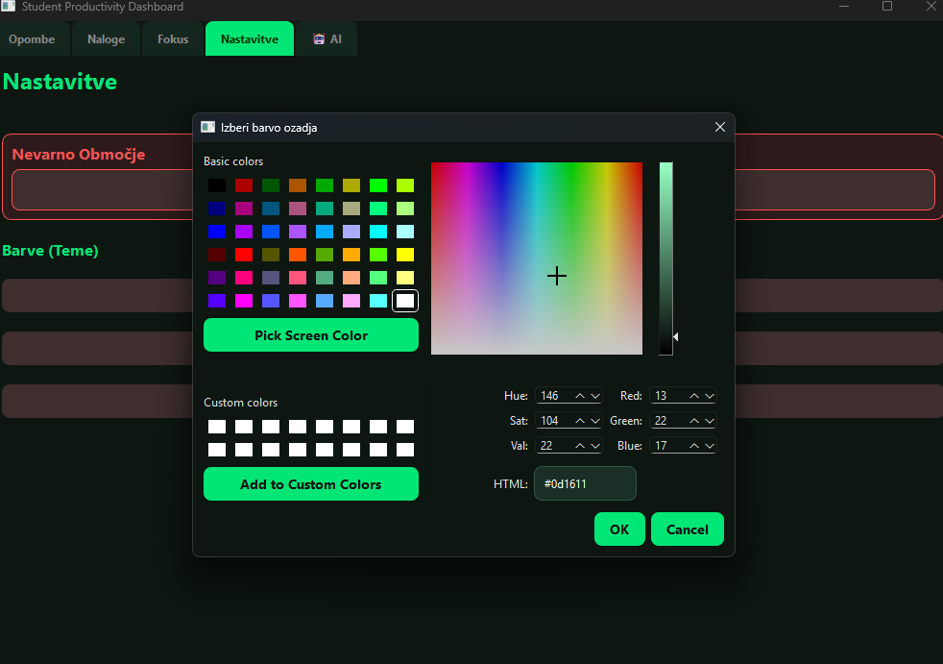
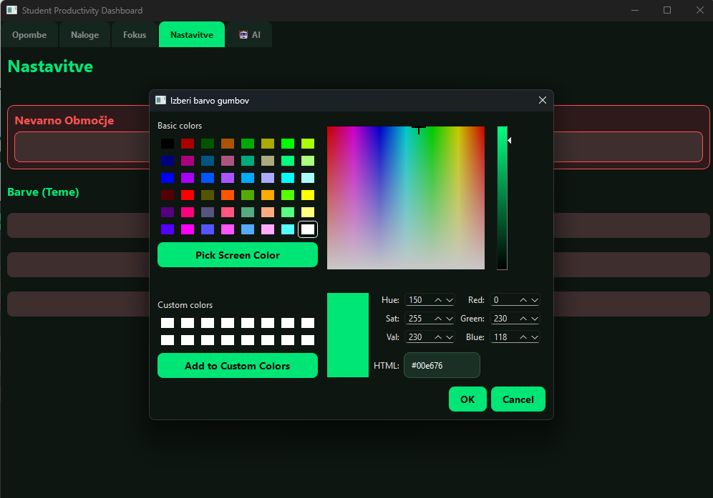
Nastavitve

Slide 10
Hvala za vašo pozornost

